Slide 1


Slide 2

Il convient de lancer le mode diaporama pour la diffusion de la leçon en classe
Réservé à l’enseignant (e)

Slide 3




Pictogrammes
Réservé à l’enseignant (e)
L’enseignant parle
Diffusion d’un média
Média en cours de diffusion
Fin du média. Passer au slide suivant
Expliquer, donner une consigne
Désigner un élève

Slide 4
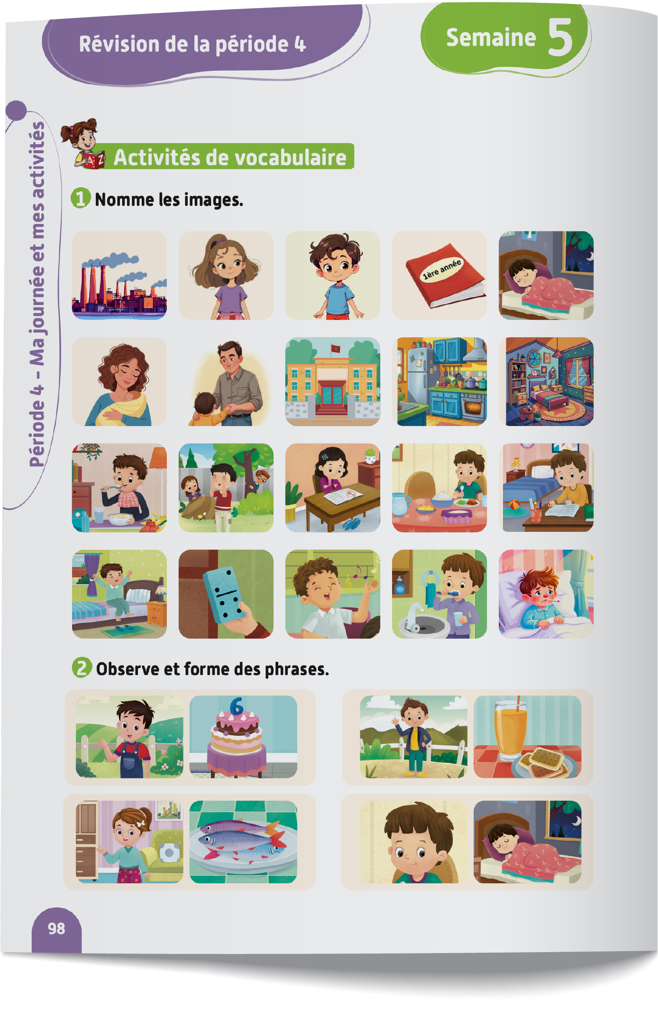
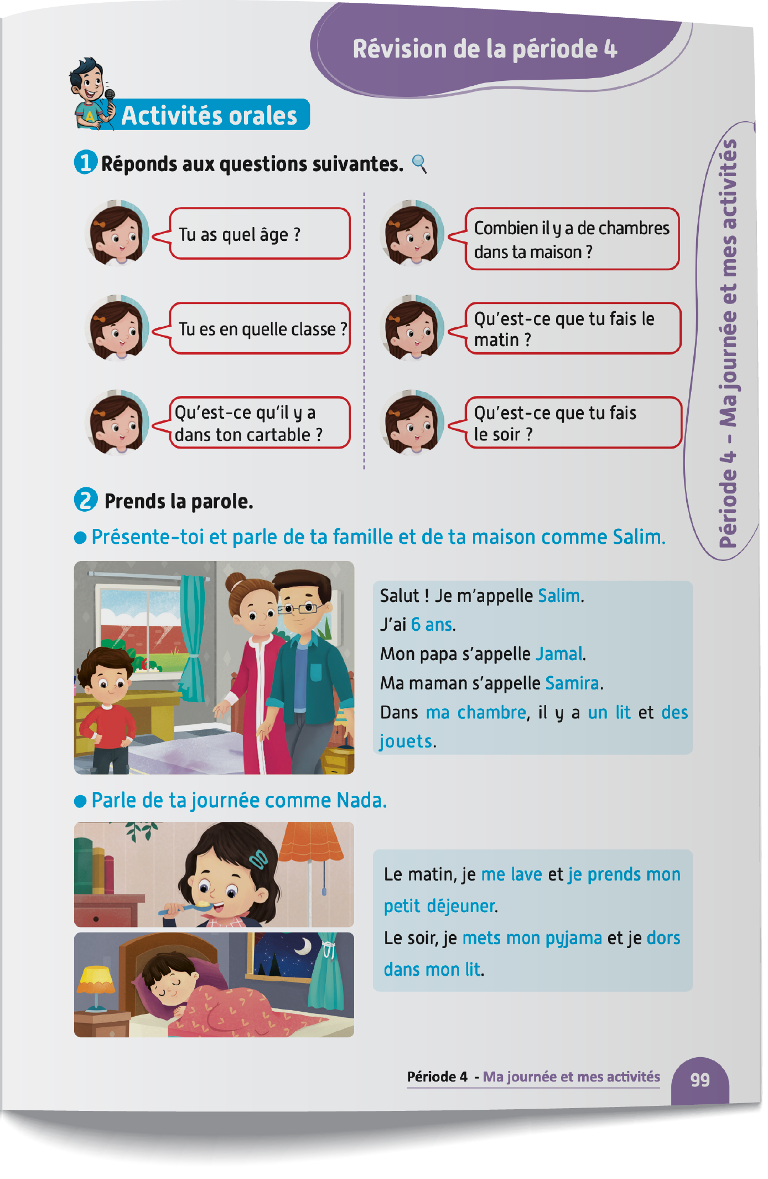
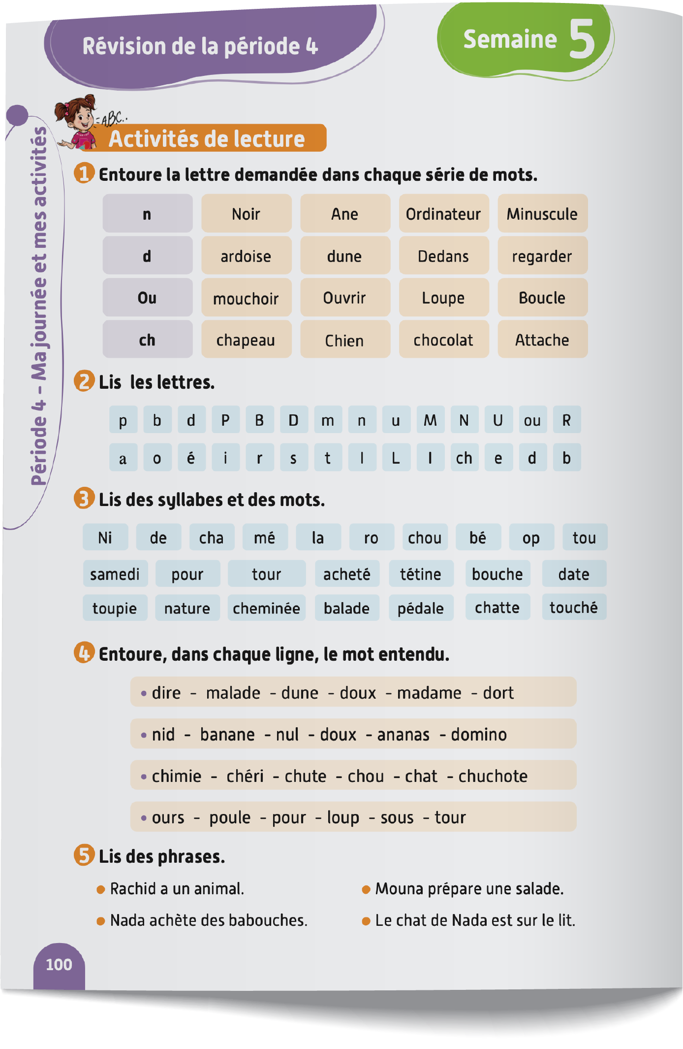
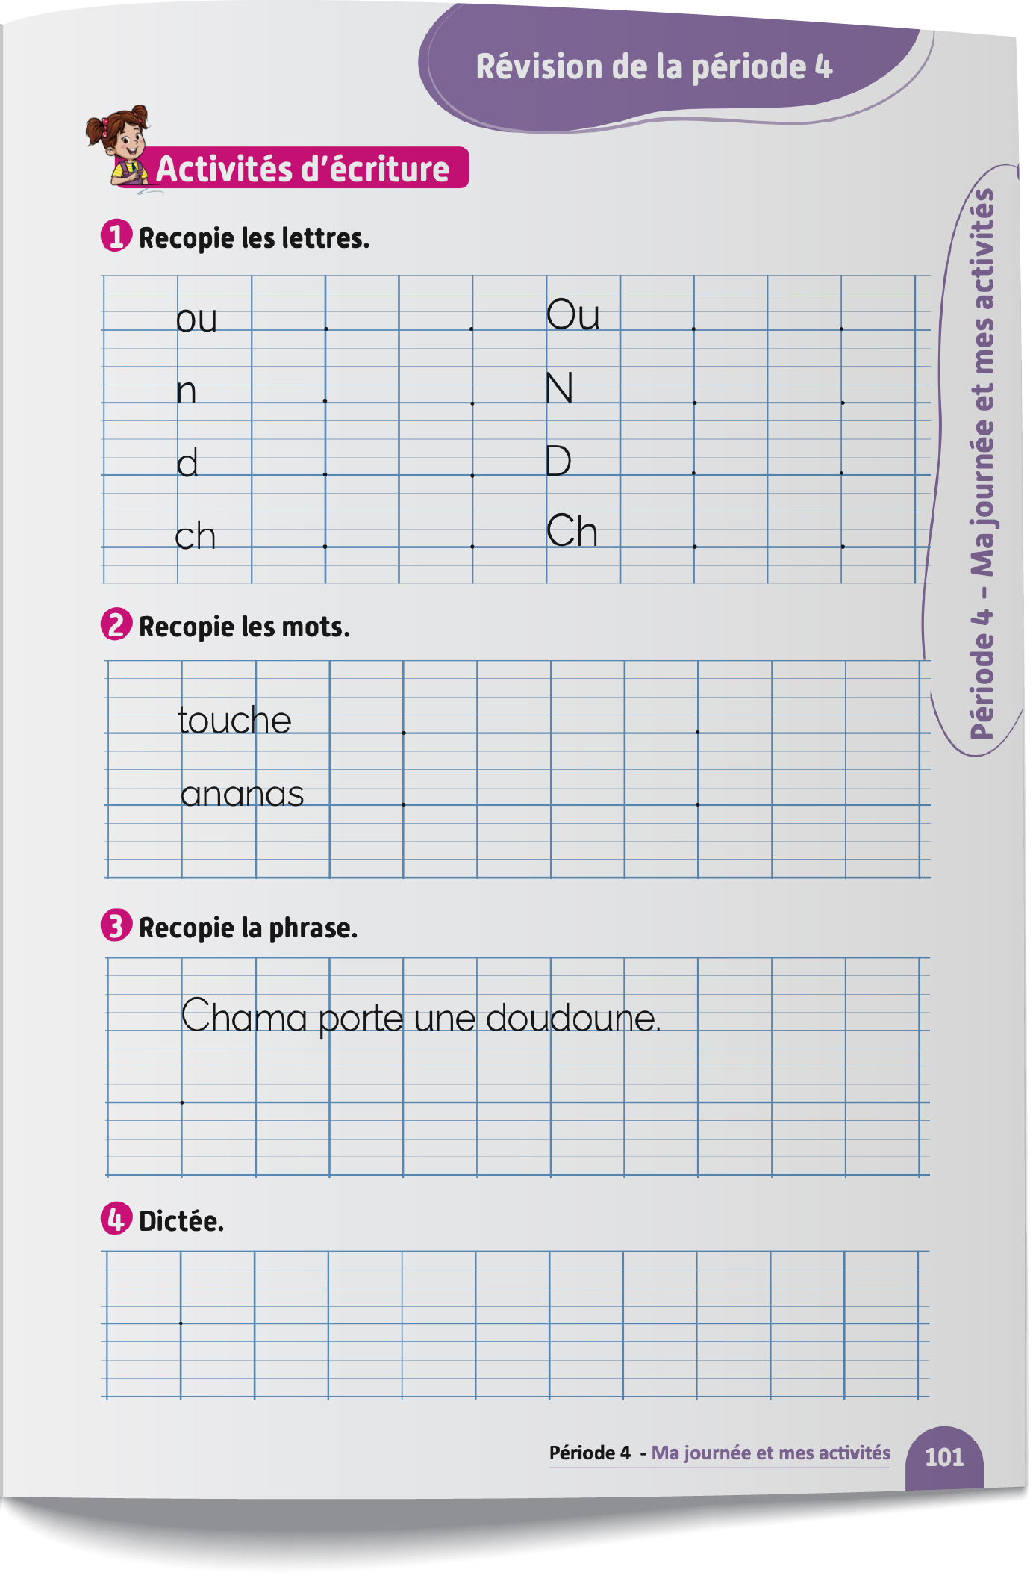
Contenu de la semaine
Réservé à l’enseignant (e)

Slide 5


Organisation de la semaine 5
Réservé à l’enseignant (e)
Séance 1
Séance 4
Activités de vocabulaire
Évaluation
Activités d’écriture
Évaluation
Séance 2
Séance 5
Activités orales
Évaluation
Évaluation
Séance 3
Séance 6
Activités de lecture
Évaluation
Évaluation

Slide 6



Plan de la séance 1
Réservé à l’enseignant (e)
1. Activité 1
Questions en rafale.
Prise de parole.

Slide 7
Réservé à l’enseignant (e)
(ة)خاص بالأستاذ
Au terme de cette séance de révision, l’enseignant doit vérifier qu’au moins 80% des élèves sont capables de :
Répondre à l’oral aux questions.
Prendre la parole pour parler de sa journée et de ses activités.
* Si ce taux n’est pas atteint, il convient de mettre en place des actions de remédiation, collectives ou individuelles.

Slide 8




Bonjour les enfants. Aujourd’hui, nous allons commencer une nouvelle séance de révision. Soyez attentifs.

Slide 9

Maintenant, c’est l’activité des questions en rafale. Je vais désigner des élèves au hasard pour répondre. Tenez-vous prêts.
?
?
?

Slide 10
Comment ça va ?
?
Comment ça va ?

Slide 11
Comment tu t’appelles ?
?
Comment tu t’appelles ?

Slide 12
Quel est ton nom ?
?
Quel est ton nom ?

Slide 13
Quel est ton prénom ?
?
Quel est ton prénom ?

Slide 14
Tu as quel âge ?
?
Tu as quel âge ?

Slide 15
Tu es en quelle classe ?
?
Tu es en quelle classe ?

Slide 16
Tu es dans quelle école ?
?
Tu es dans quelle école ?

Slide 17
Qu’est-ce qu’il y a dans ton cartable ?
?
Qu’est-ce qu’il y a dans ton cartable ?

Slide 18
Qu’est-ce qu’il y a dans ta trousse ?
?
Qu’est-ce qu’il y a dans ta trousse ?

Slide 19
Est-ce que c’est ton crayon ?
?
Est-ce que c’est ton crayon ?

Slide 20
Est-ce que c’est ta règle ?
?
Est-ce que c’est ta règle ?

Slide 21
Qui a un stylo bleu ?
?
Qui a un stylo bleu ?

Slide 22
Qui a une gomme ?
?
Qui a une gomme ?

Slide 23
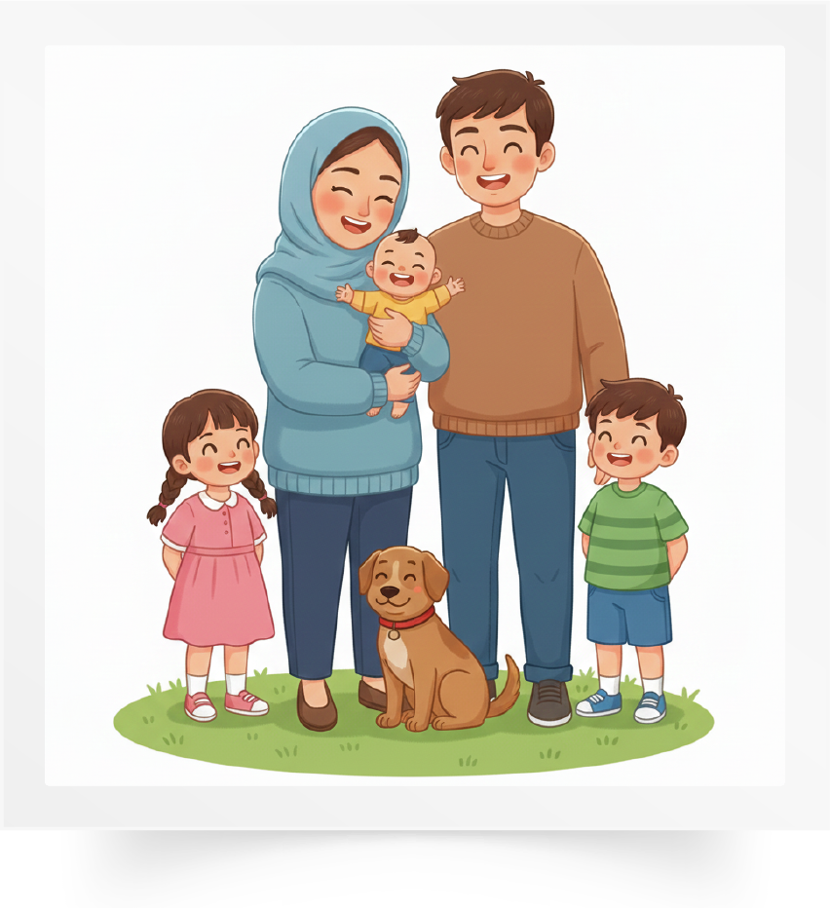
C’est qui sur la photo ?
?
C’est qui sur la photo ?

Slide 24
C’est qui sur la photo ?
?
C’est qui sur la photo ?

Slide 25
C’est qui sur la photo ?
?
C’est qui sur la photo ?

Slide 26
C’est qui sur la photo ?
?
C’est qui sur la photo ?

Slide 27
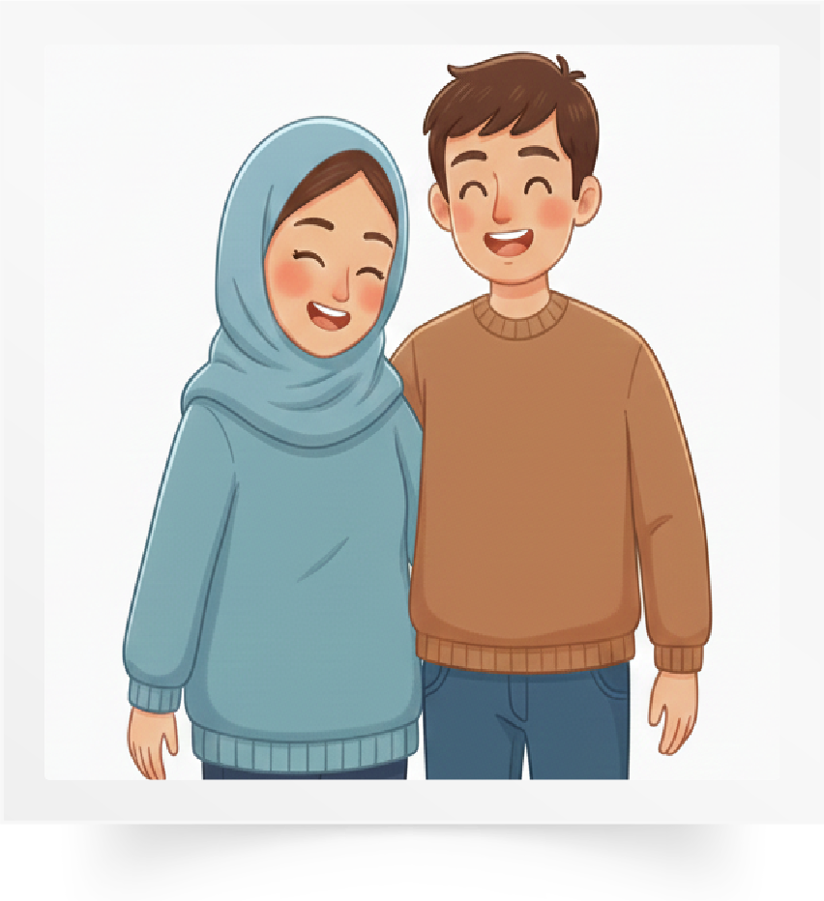
C’est qui sur la photo ?
?
C’est qui sur la photo ?

Slide 28
Est-ce que tu as une sœur ?
?
Est-ce que tu as une sœur ?

Slide 29
Est-ce que tu as un frère ?
?
Est-ce que tu as un frère ?

Slide 30
Il y a combien de chambres dans ta maison ?
?
Il y a combien de chambres dans ta maison ?

Slide 31
Où est ta sœur ?
?
Où est ta sœur ?

Slide 32
Où est ton frère ?
?
Où est ton frère ?

Slide 33
Où est ton ballon ?
?
Où est ton ballon ?

Slide 34
Où est ta poupée ?
?
Où est ta poupée ?

Slide 35
Qu’est-ce que tu fais le matin ?
?
Qu’est-ce que tu fais le matin ?

Slide 36
Qu’est-ce que tu fais le soir ?
?
Qu’est-ce que tu fais le soir ?

Slide 37
Qu’est-ce que tu aimes faire à l’école ?
?
Qu’est-ce que tu aimes faire à l’école ?

Slide 38
Qu’est-ce que tu fais après l’école ?
?
Qu’est-ce que tu fais après l’école ?

Slide 39
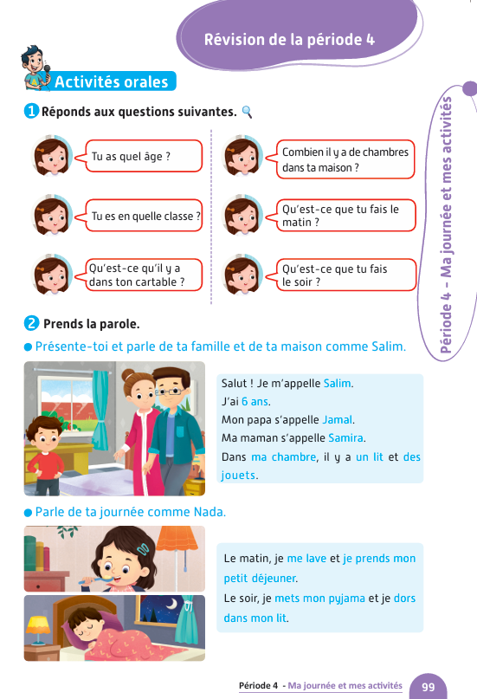
Prenez vos livrets à la page 99.

Slide 40

Maintenant, tout le monde participe. Chacun pose à l’autre les questions suivantes :

Slide 41


Plan de la séance
Réservé à l’enseignant (e)
Questions en rafale.
2, Activité 2
Prise de parole.

Slide 42


Maintenant, nous allons apprendre à parler de ce que nous faisons le matin et le soir et à dire ce que nous aimons faire à l’école et ce que nous faisons après l’école. Nous allons le faire en trois étapes. Soyez attentifs.
Étape 1
Étape 2
Étape 3

Slide 43
Étape 1. Je vais vous expliquer la situation.
Étape 1
Étape 2
Étape 3
Situation : Présente-toi, puis parle de ce que tu fais le matin et le soir. Dis ce que tu aimes faire à l’école et ce que tu fais après l’école.

Slide 44
Étape 2. Chacun réfléchit silencieusement à ce qu’il va dire dans sa prise de parole.
Étape 1
Étape 2
Étape 3
Situation : Présente-toi, puis parle de ce que tu fais le matin et le soir. Dis ce que tu aimes faire à l’école et ce que tu fais après l’école.

Slide 45
Étape 3. Maintenant, vous allez prendre la parole. Qui veut passer au tableau ?
Étape 1
Étape 2
Étape 3
Je m’appelle _______ . J’ai _________ .
Je suis en ـــــــــــــــــــ année.
Je suis à l’école ــــــــــــــــــــ .
Le matin, je _________, je __________ et je __________.
À l’école, j’aime ___________et _____________.
Après l’école, je ___________ et je _____________.
Le soir, je _________ et je ______________.

Slide 46
Maintenant, tout le monde participe. Chacun se présente, parle de ce qu’il fait le matin et le soir et dit ce qu’il aime faire à l’école et ce qu’il fait après l’école à son voisin.

Slide 47
Prenez vos livrets à la page 99.

Slide 48
Maintenant, tout le monde participe. Chacun se présente à l’autre et parle de sa famille, de sa maison et de sa journée comme les exemples.

Slide 49

La séance d’aujourd’hui est terminée.

Slide 50
Réservé à l’enseignant (e)
Évaluer les acquis de la période 4

Slide 51
Réservé à l’enseignant (e)
Les compétences évaluées
CO1 : Comprendre à l’oral des mots de vocabulaire.
CO2 : Comprendre à l’oral des phrases et des textes.
PO1 : Produire, à l’oral, des mots de vocabulaire.
PO2 : Participer à un dialogue en mobilisant les actes de paroles étudiés.
PO3 : Prendre la parole pour parler de ma journée et de mes activités.

Slide 52
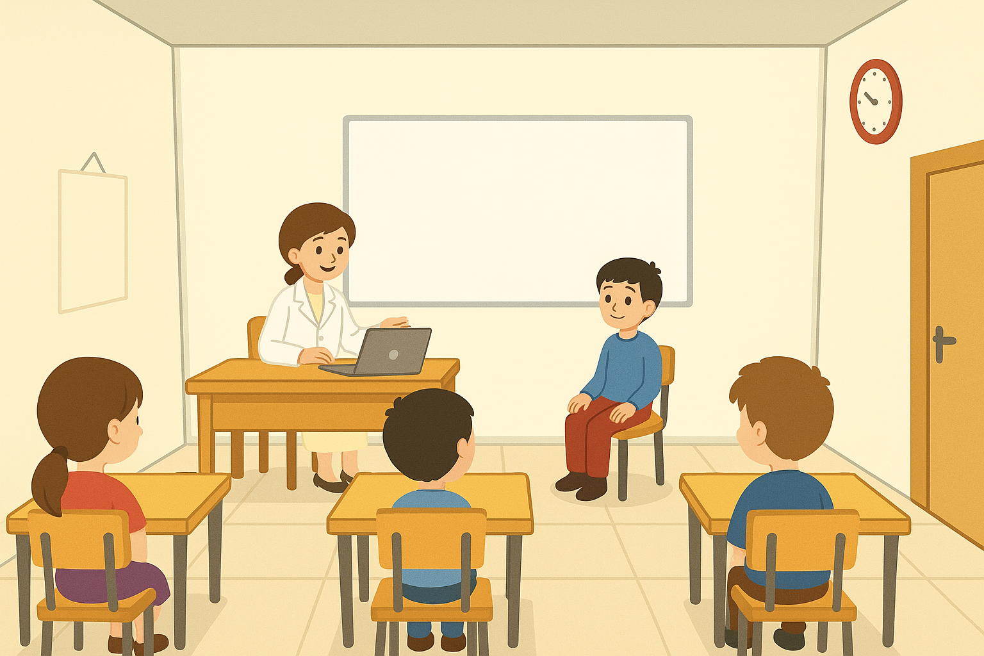
Réservé à l’enseignant (e)
  Cette partie est consacrée à l’évaluation des compétences suivantes : CO1 – C02 – PO1 – PO2 – PO3.
  La passation se fait de manière individuelle : l’enseignant évalue chaque élève en l’ invitant à son bureau.
  L’enseignant est guidé par le ppt affiché sur son ordinateur qui ne doit pas être projeté sur l’écran de la classe (l’ordinateur doit être débranché du Datashow).
  Pendant que l’enseignant évalue de manière individuelle les élèves, le reste de la classe réalise des activités pour assurer le calme : lecture, coloriage, copie, dessin.
  L’enseignant note immédiatement chaque compétence évaluée et renseigne la grille de compilation (0 -10 ) en s’appuyant sur les indications de compilation en dessous de chaque slide d’item.

Slide 53
Réservé à l’enseignant (e)
Avant de commencer les évaluations individuelles
1 - Garder à portée de main la grille de compilation
2- Donner une activité à réaliser au reste de la classe

Slide 54
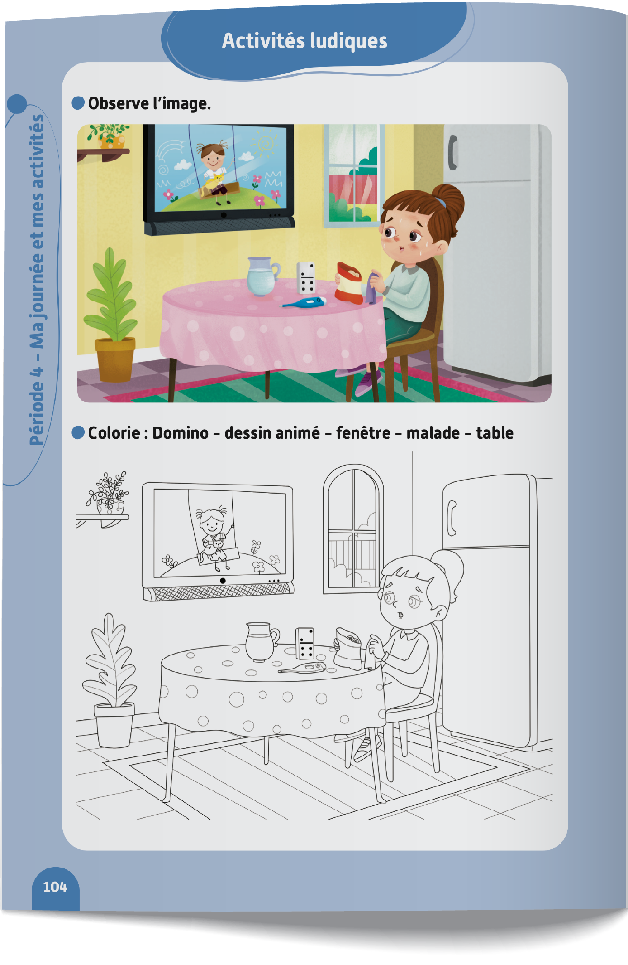
Réservé à l’enseignant (e)
L’enseignant demande aux élèves de prendre le livret à la page 104 et faire l’activité .

Slide 55
Bonjour cher élève. Nous allons faire quelques activités d’évaluation.

Slide 56
Réservé à l’enseignant (e)
CO1. Comprendre, à l’oral, des mots de vocabulaire.

Slide 57
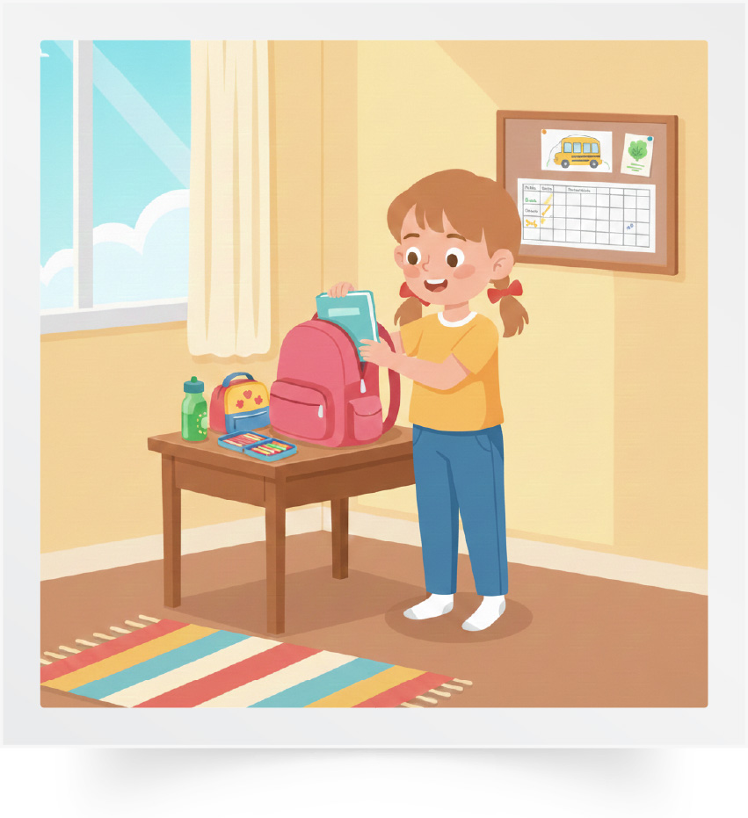

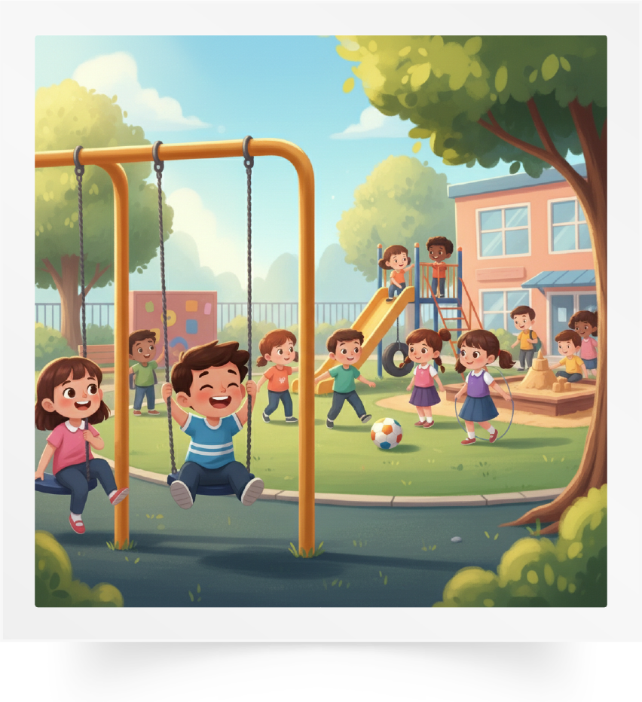
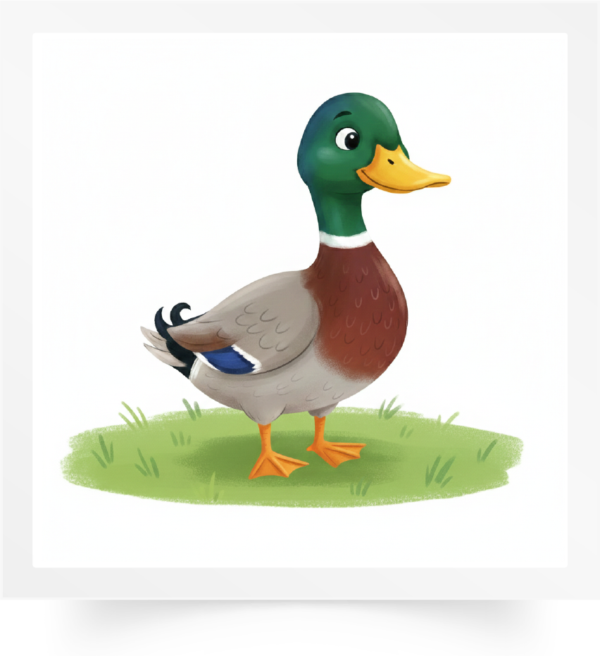
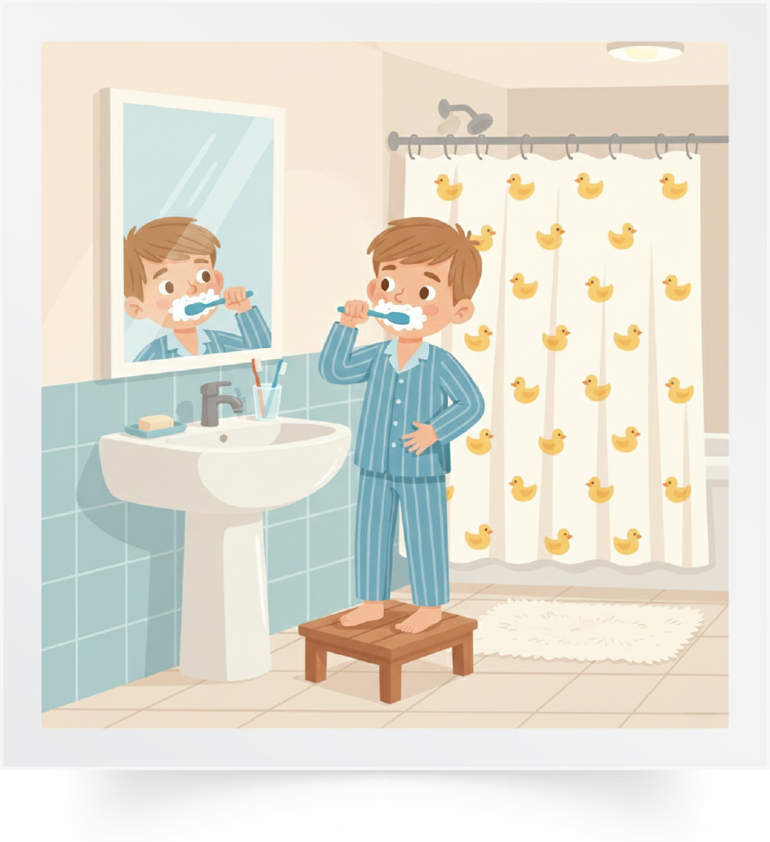
Regarde les images. Je vais te dire des mots et tu vas me montrer les images qui correspondent.
1 réponse correcte = 2 points

Slide 58
Réservé à l’enseignant (e)
CO2. Comprendre à l’oral des phrases et des textes.

Slide 59
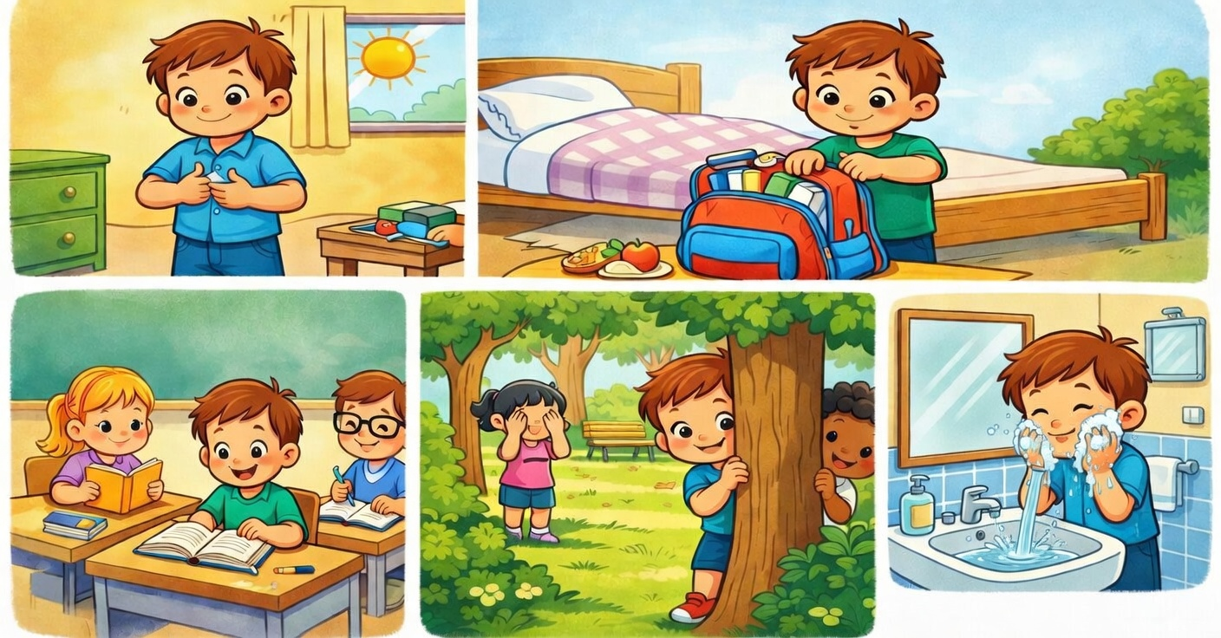
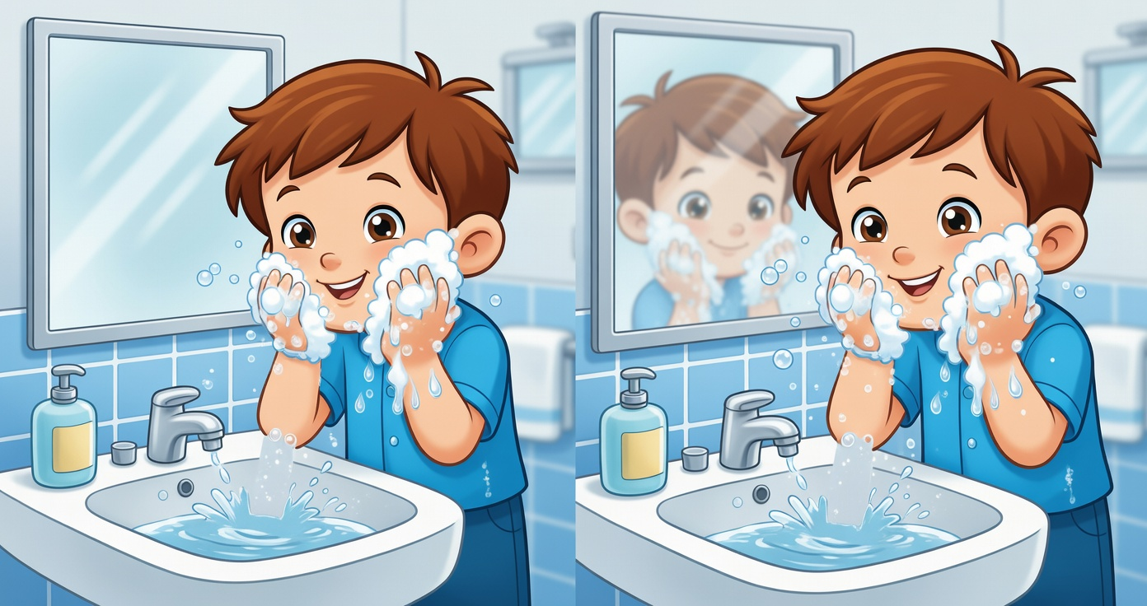
Regarde la scène. Je vais te dire des phrases et tu vas me montrer les images qui correspondent : 1) Le matin, je m’habille. 2) Après l’école, je joue à cache-cache avec mes amis. 3) À l’école, j’aime lire et écrire. 4 ) Je me lave le visage. 5) Je prépare mon cartable.
1 réponse correcte = 2 points

Slide 60
Réservé à l’enseignant (e)
PO1. Produire, à l’oral, des mots de vocabulaire.

Slide 61
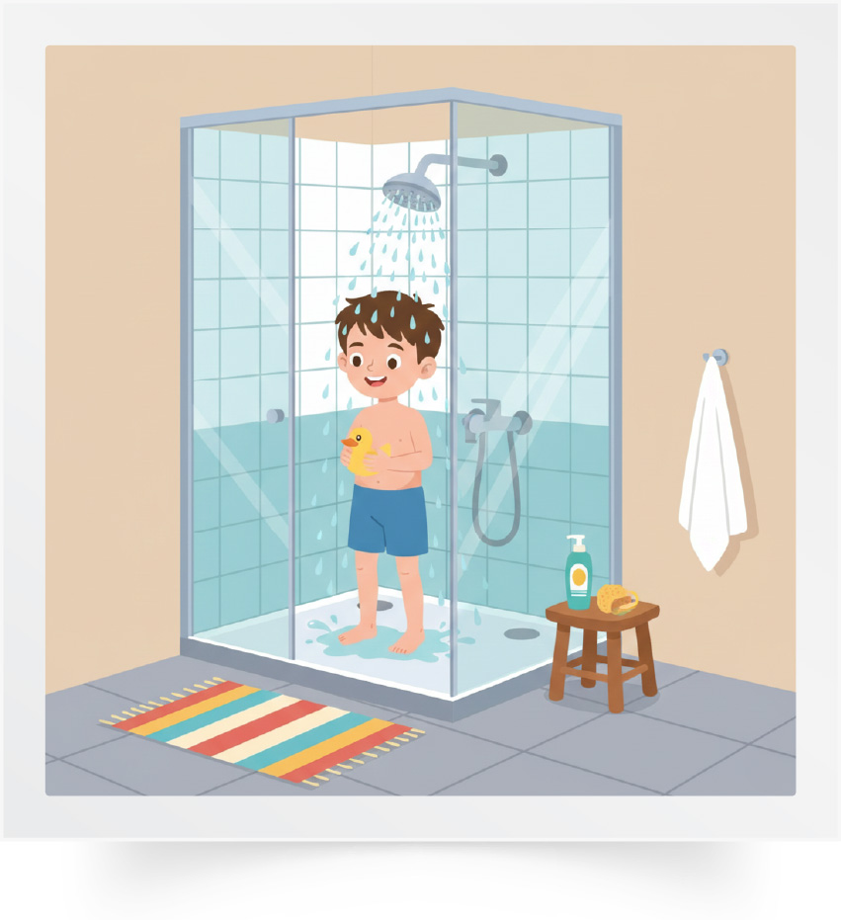
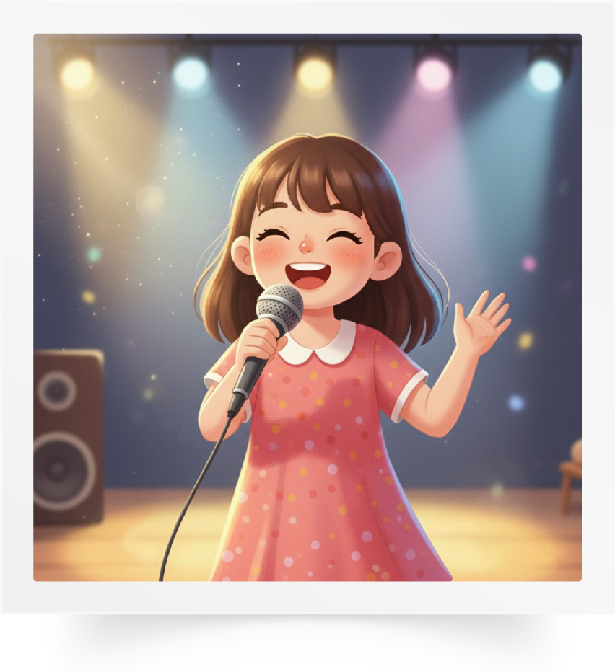
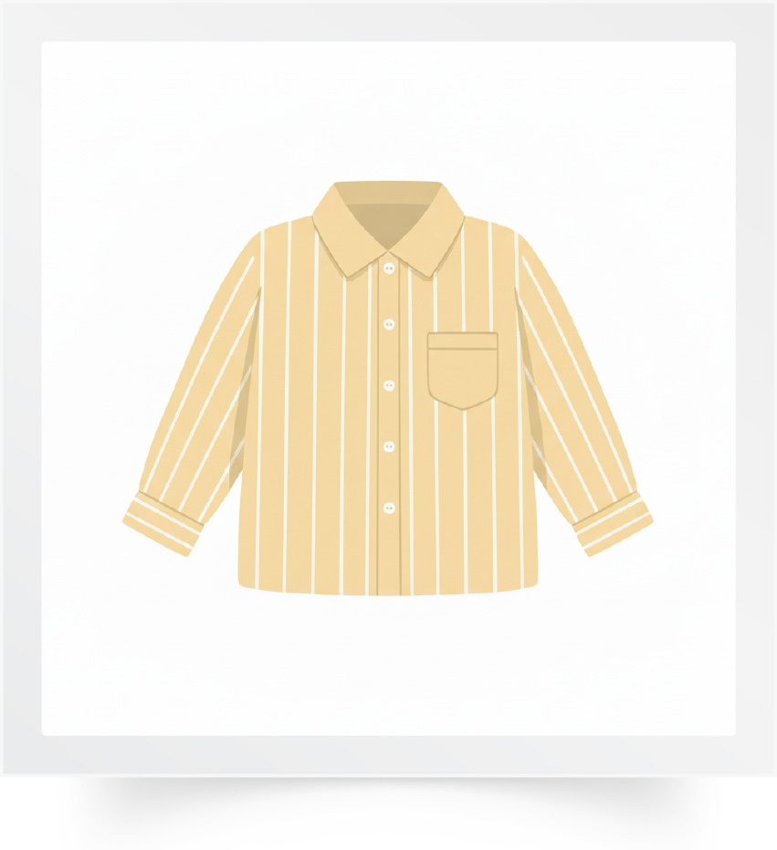

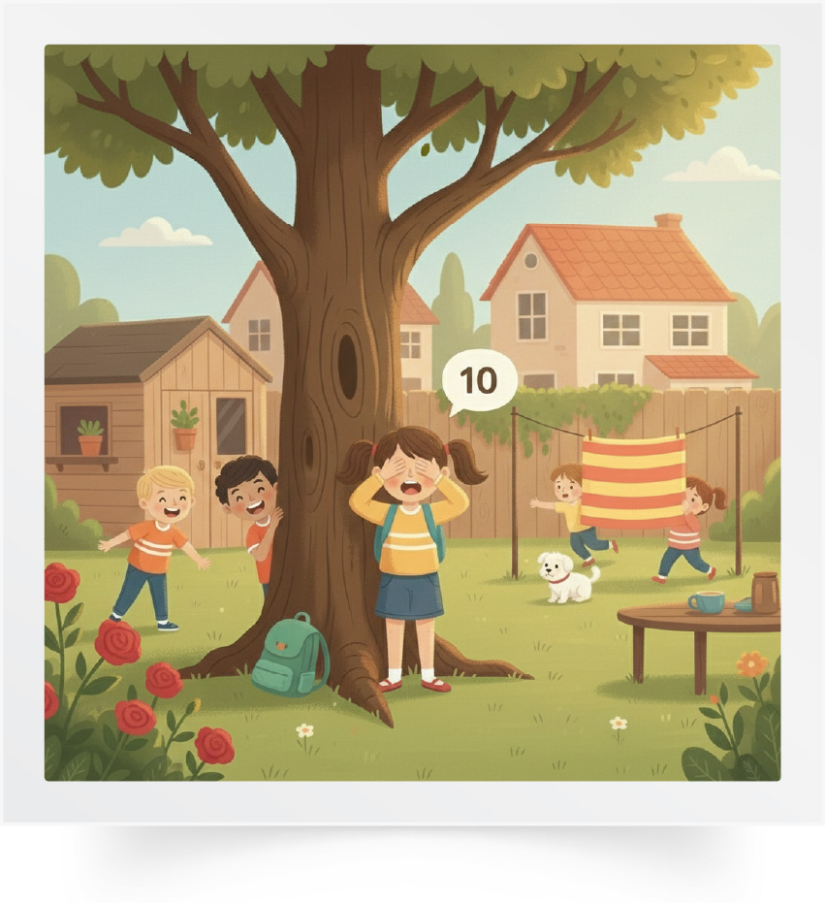
Mets ton doigt sur chaque image et dis-moi le mot en français.
1 réponse correcte = 2 points

Slide 62
Réservé à l’enseignant (e)
PO2. Participer à un dialogue en mobilisant
les actes de parole étudiés.

Slide 63
Je vais te poser des questions et tu dois répondre correctement.
Comment tu t’appelles ?
Qu’est-ce que tu aimes faire à l’école ?
Qu’est-ce que tu fais après l’école ?
Qu’est-ce que tu fais le matin ?
Qu’est-ce que tu fais le soir ?
1 réponse correcte = 2 points

Slide 64
Réservé à l’enseignant (e)
PO3. Prendre la parole pour parler de ma journée et de mes activités

Slide 65
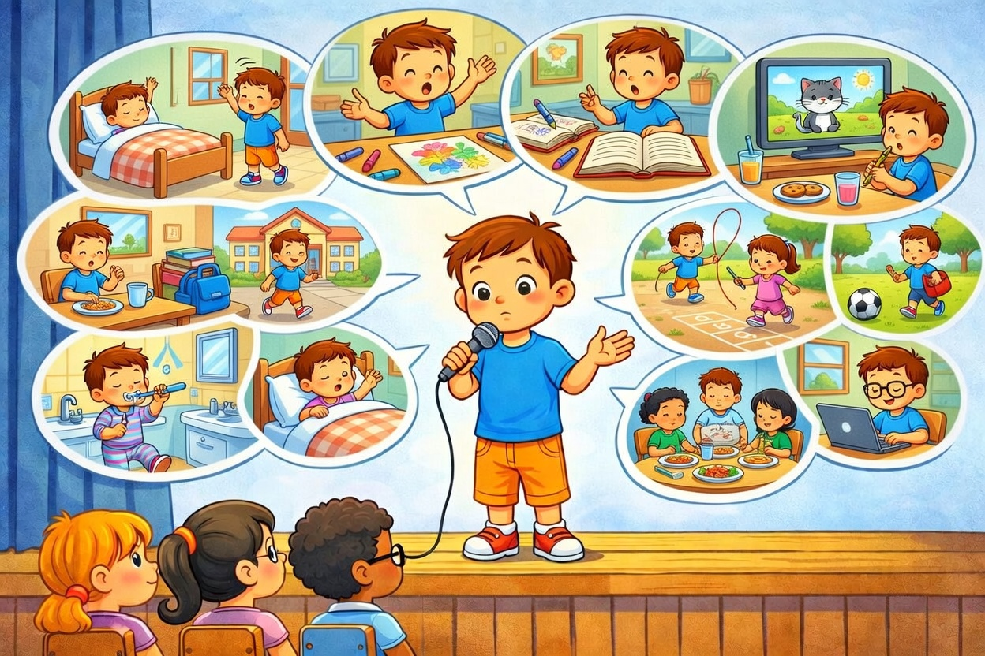
Présente-toi, puis parle de ta journée et de tes activités.
Tu dois dire 5 phrases. L’enseignant explique la consigne dans la langue de l’apprenant.
1 réponse correcte = 2 points

Slide 66
L’évaluation est terminée.

